Slide 1
МБДОУ «Чечеульский детский сад
с приоритетным осуществлением
деятельности по физическому
развитию детей»
Современные подходы к организации работы в группе раннего возраста
Ст. воспитатель Яковлева О.А.

Slide 2
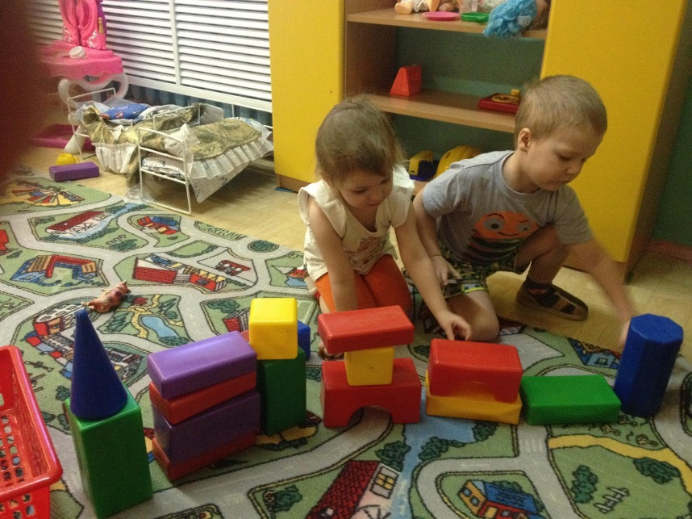
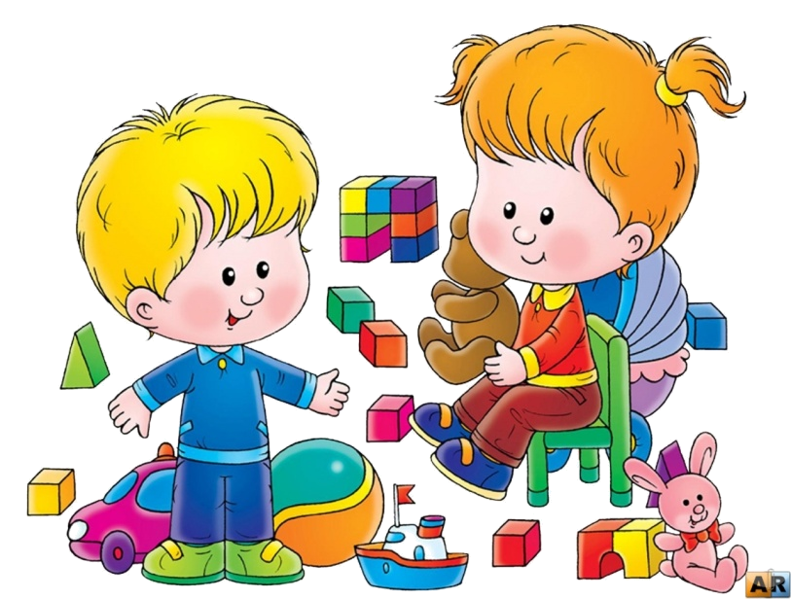
«Невмешательство в раннем возрасте, а затем давление на ребенка в более позднем может только погубить в нем талант и вызвать сопротивление»
Масару Ибука

Slide 3
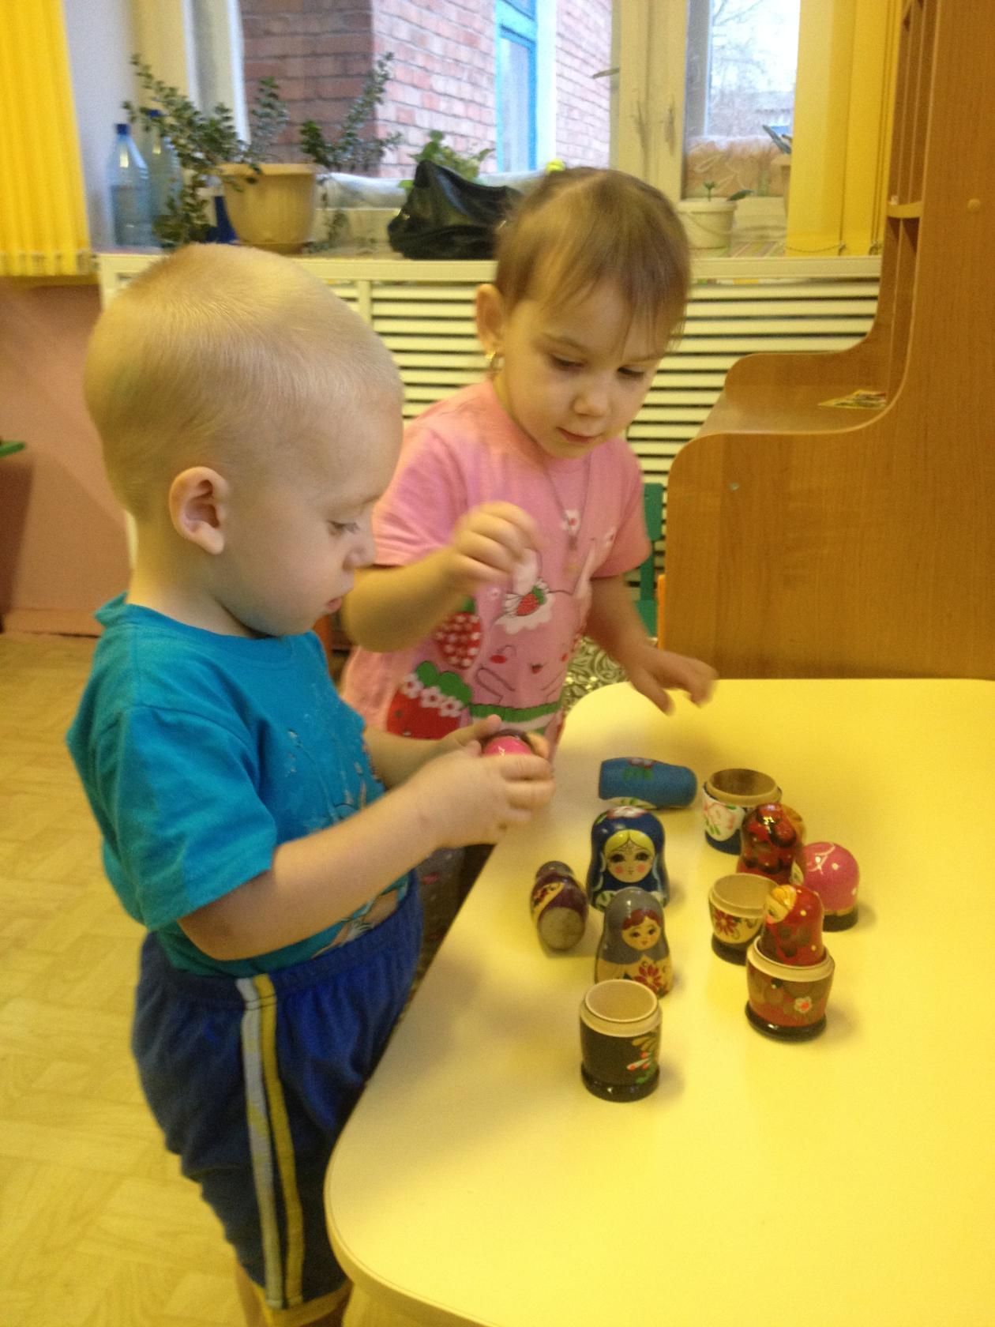
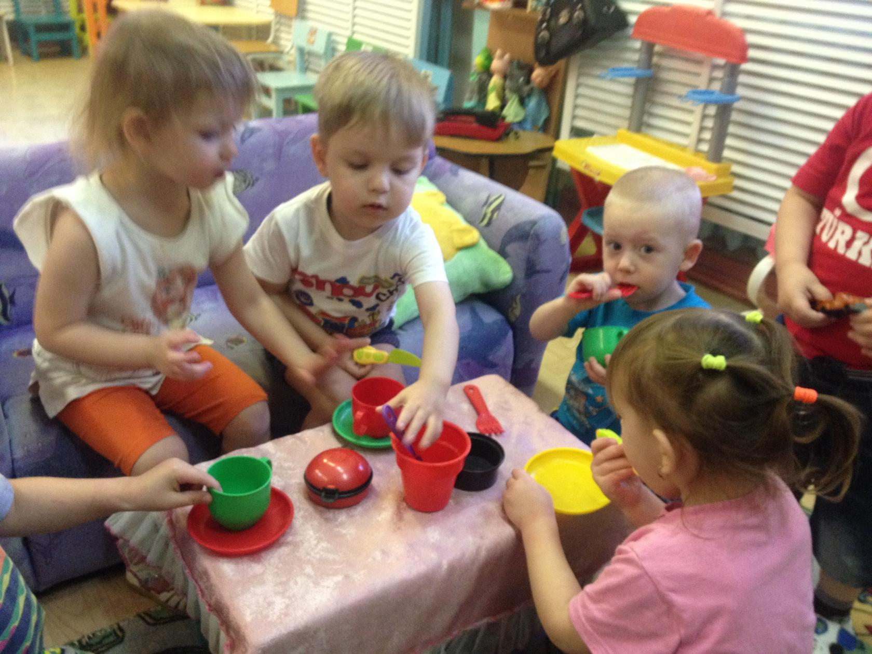
Предметно – манипулятивная деятельность

Slide 4
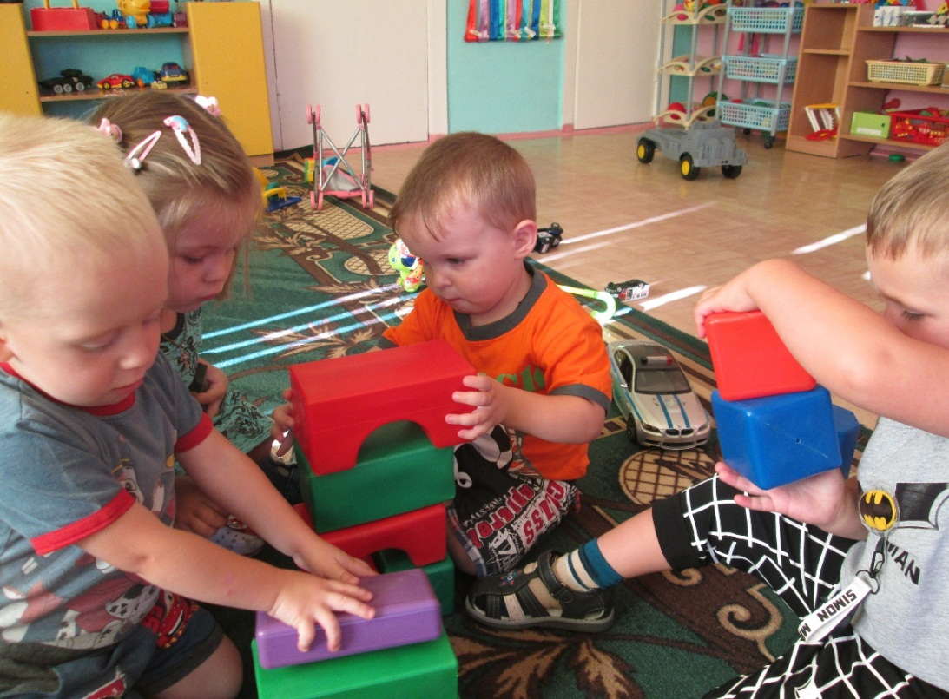
Предметная деятельность – это деятельность по овладению действиями с предметами в соответствии с их общественно выработанными функциями и способами использования.

Slide 5
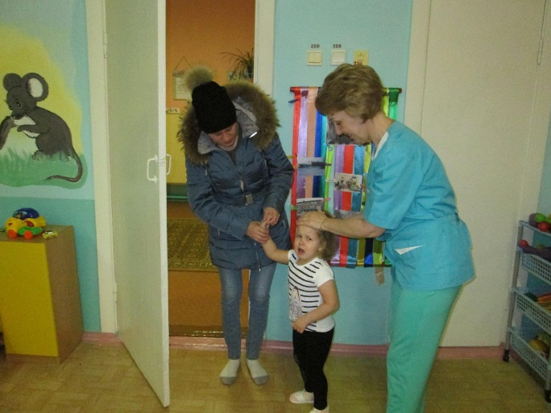
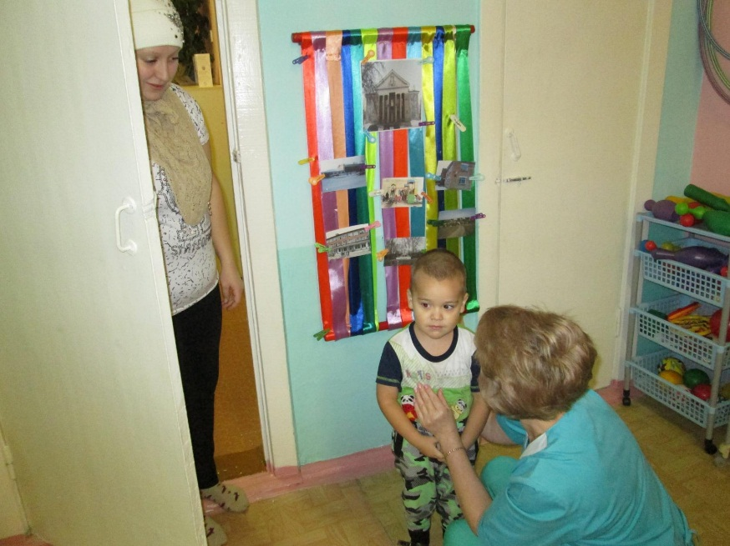
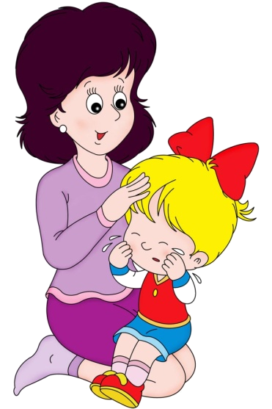
Особенности организации образовательной деятельности в группах раннего возраста
Особенность раннего возраста, с которой сталкиваются и родители и воспитатели – проблема адаптации
проблема адаптации к новой обстановке и (хотя и кратковременная) разлука с мамой.

Slide 6
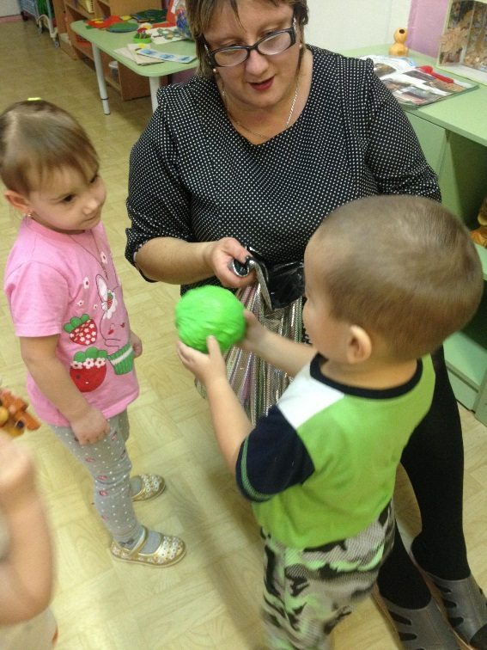
Особенности организации образовательной деятельности в группах раннего возраста
индивидуальный подход к каждому ребенку

Slide 7
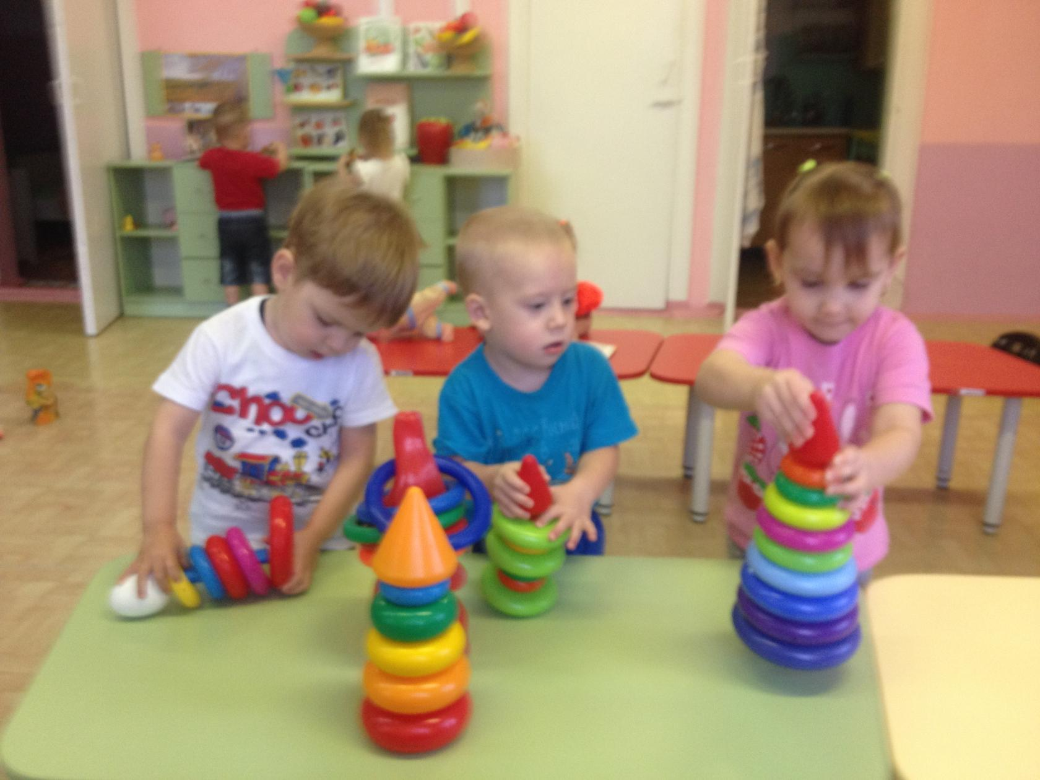
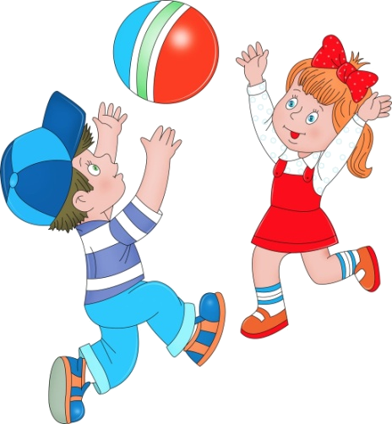
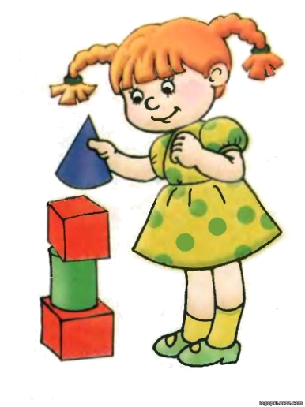
Особенности организации образовательной деятельности в группах раннего возраста Опора на практические действия

Slide 8
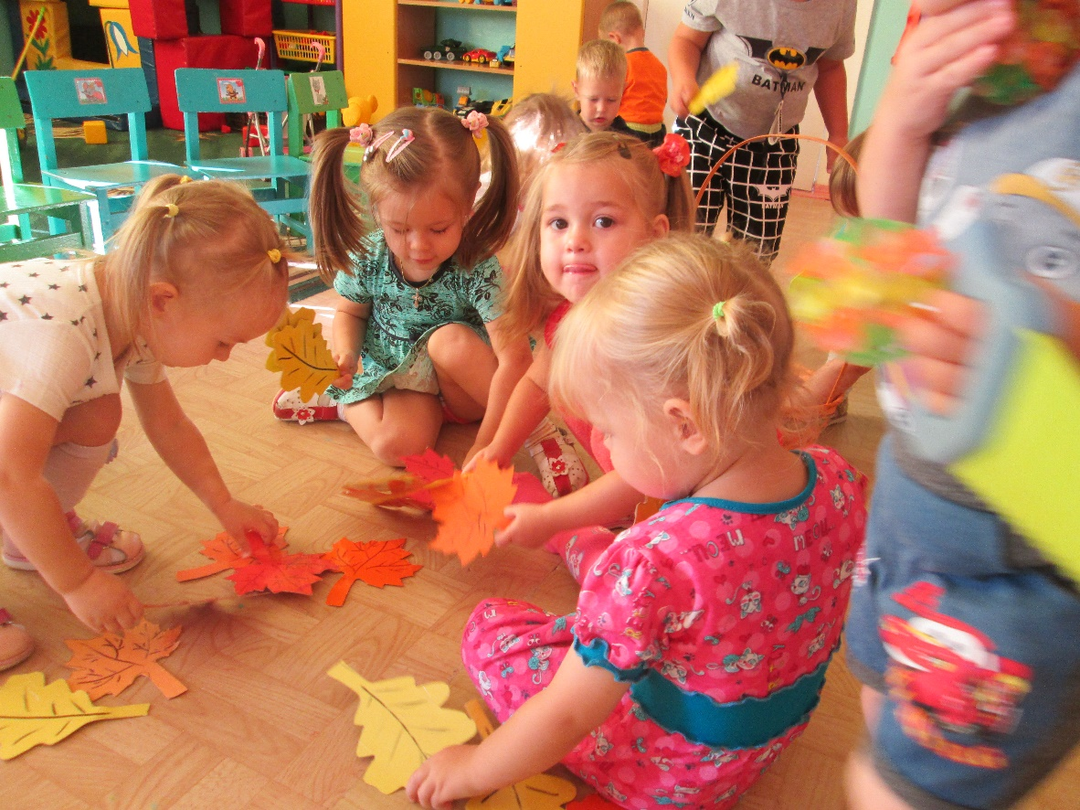
Игровая деятельность детей – залог их успешного умственного и физического развития

Slide 9
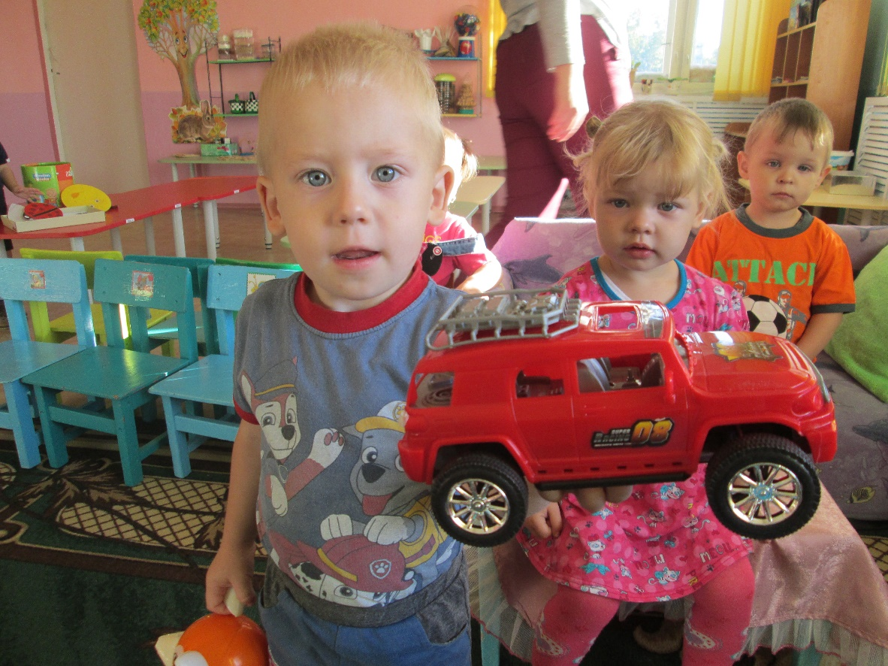
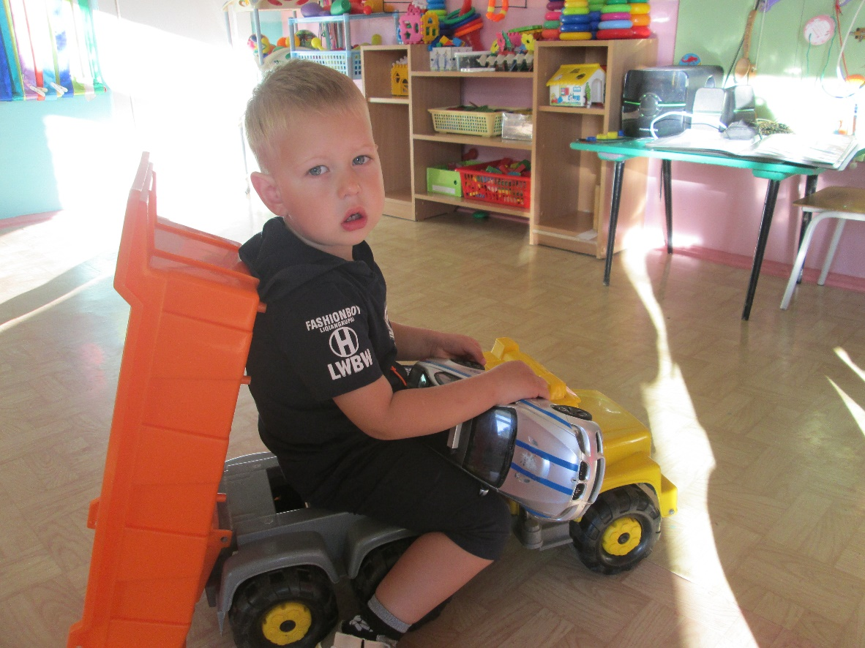
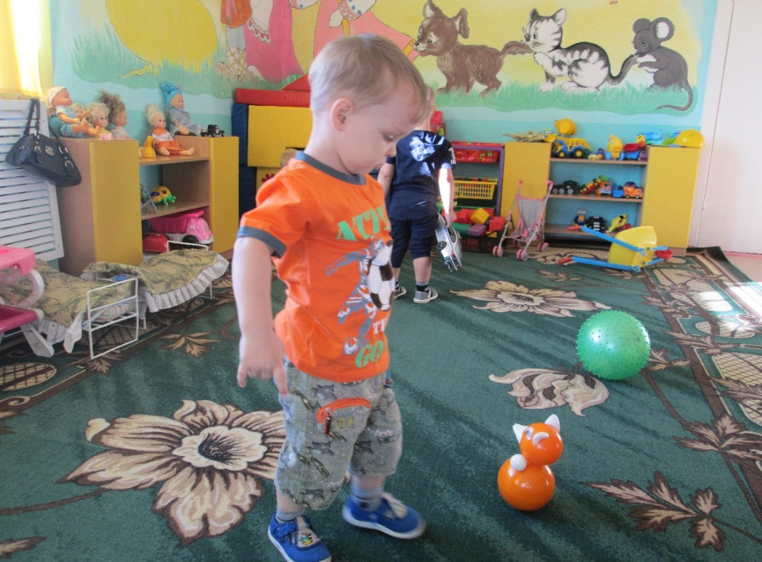
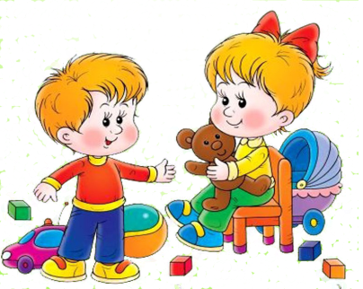
Организация развивающей предметно пространственной среды.

Slide 10
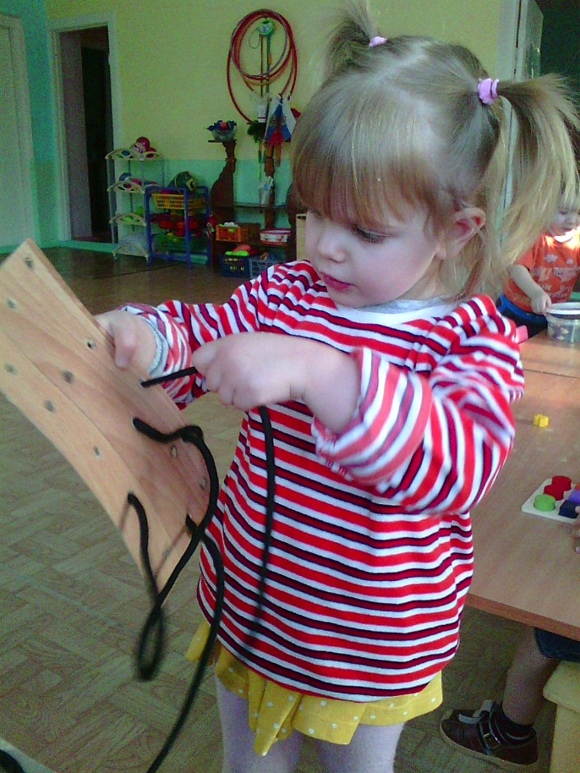
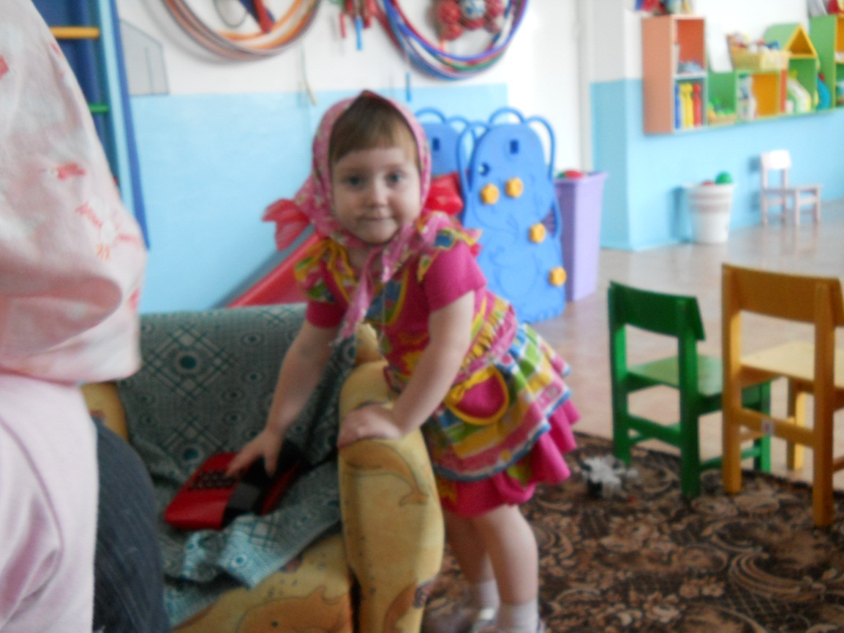
Предметный мир раннего детства – это не только игрушки, но и вся окружающая ребенка обстановка.

Slide 11
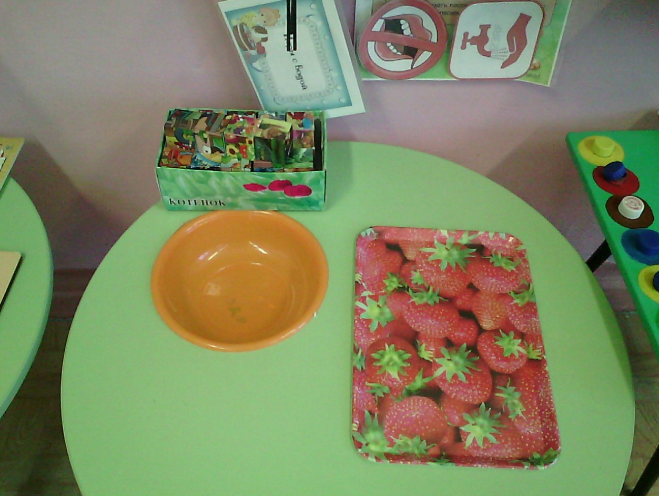
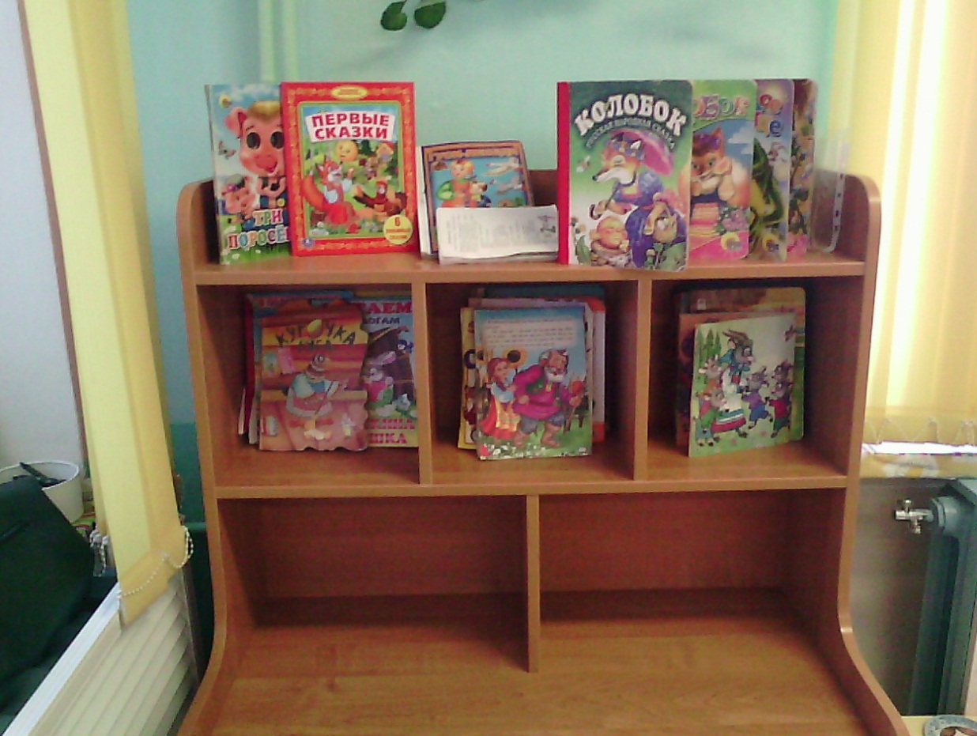
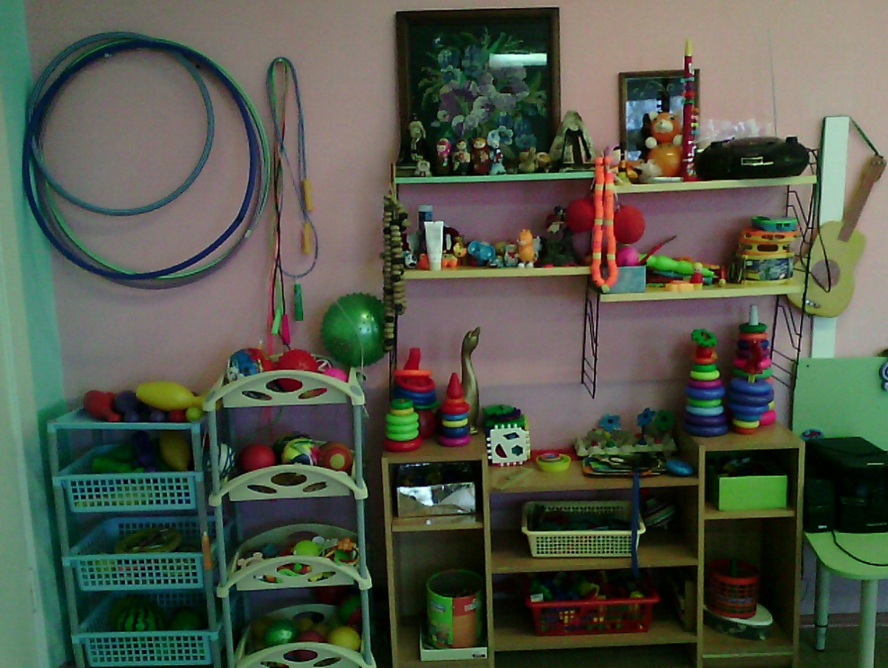
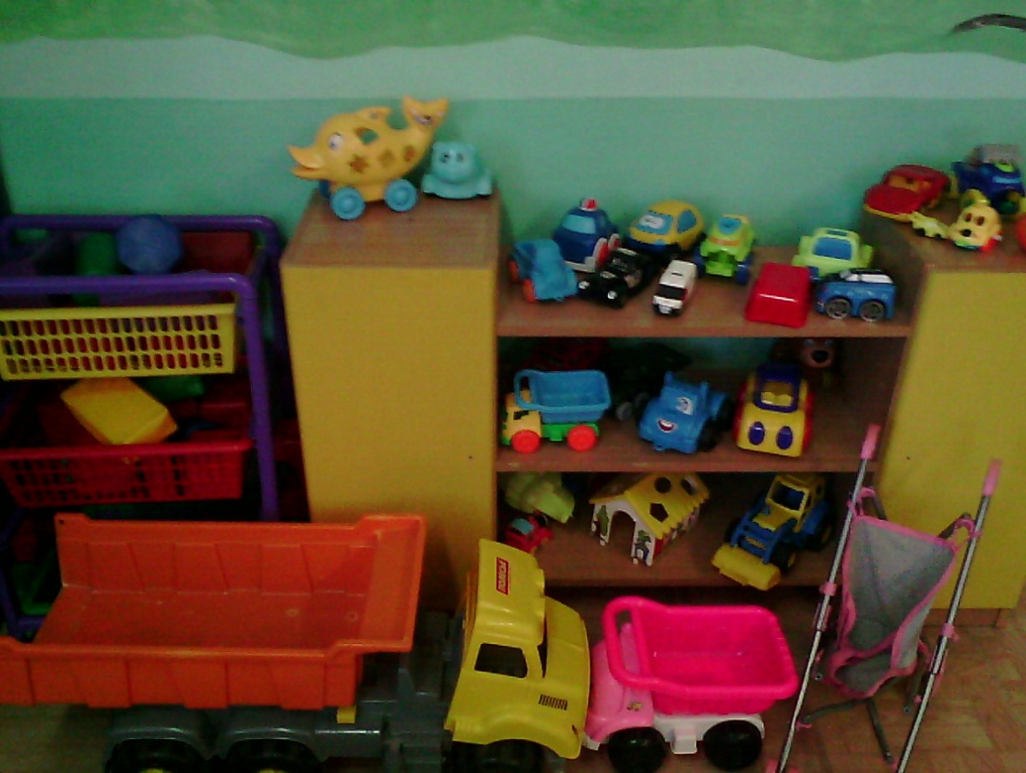
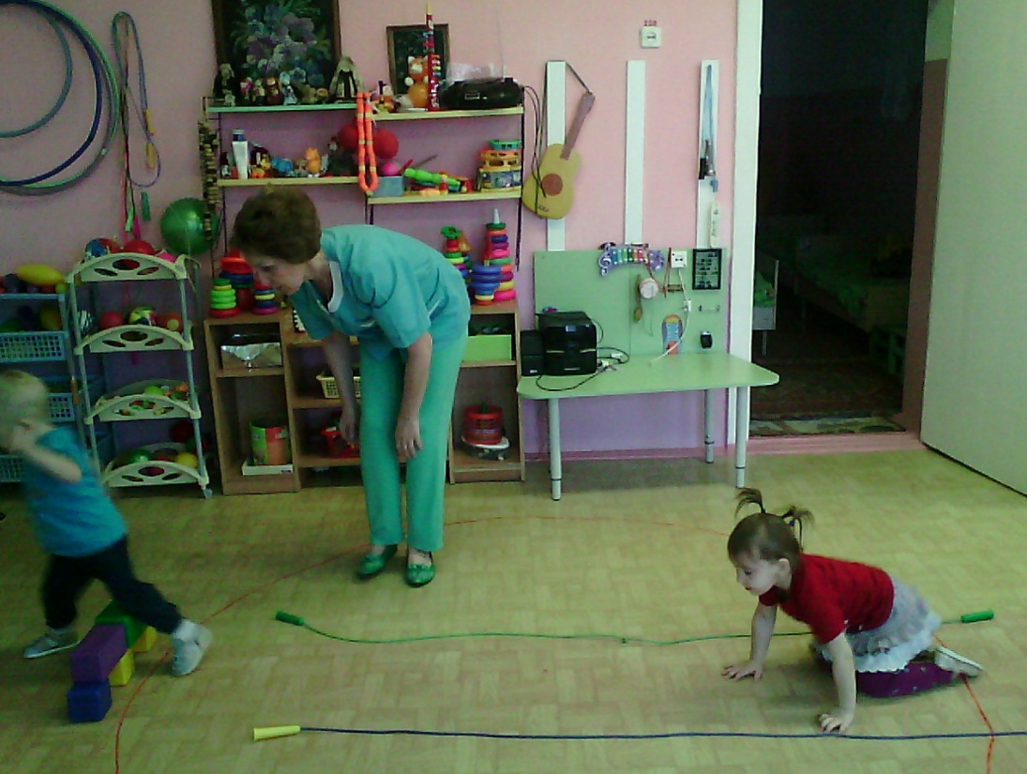
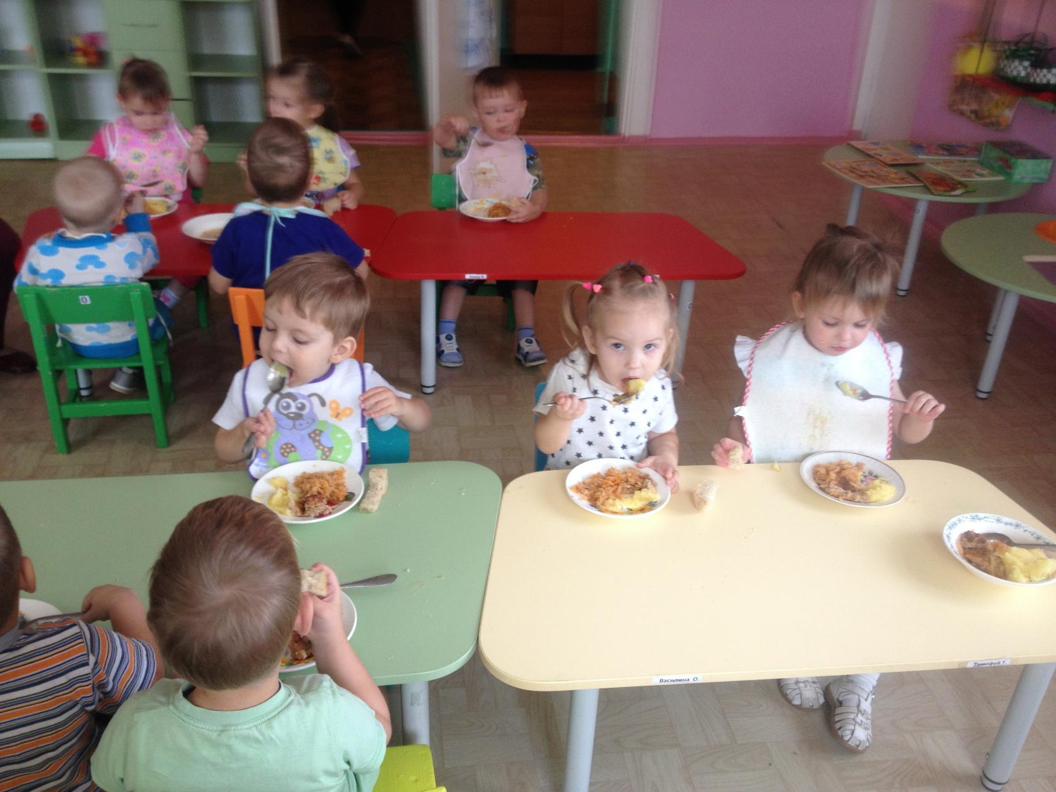
В групповом помещении могут быть организованны зоны для следующих форм активности

Slide 12
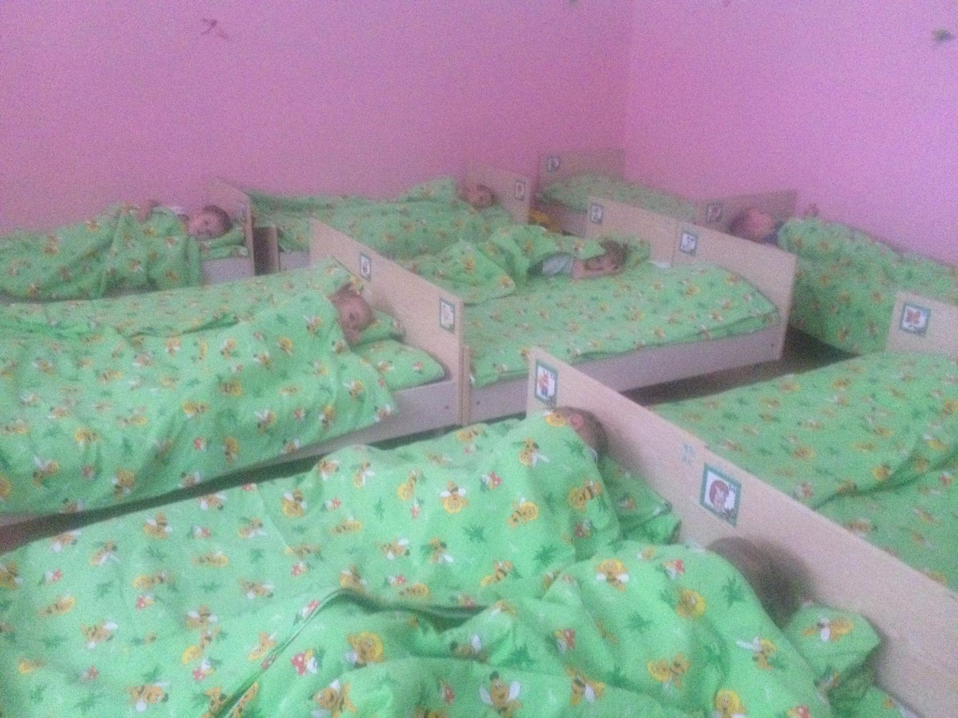
Организация развивающей предметно пространственной среды.

Slide 13
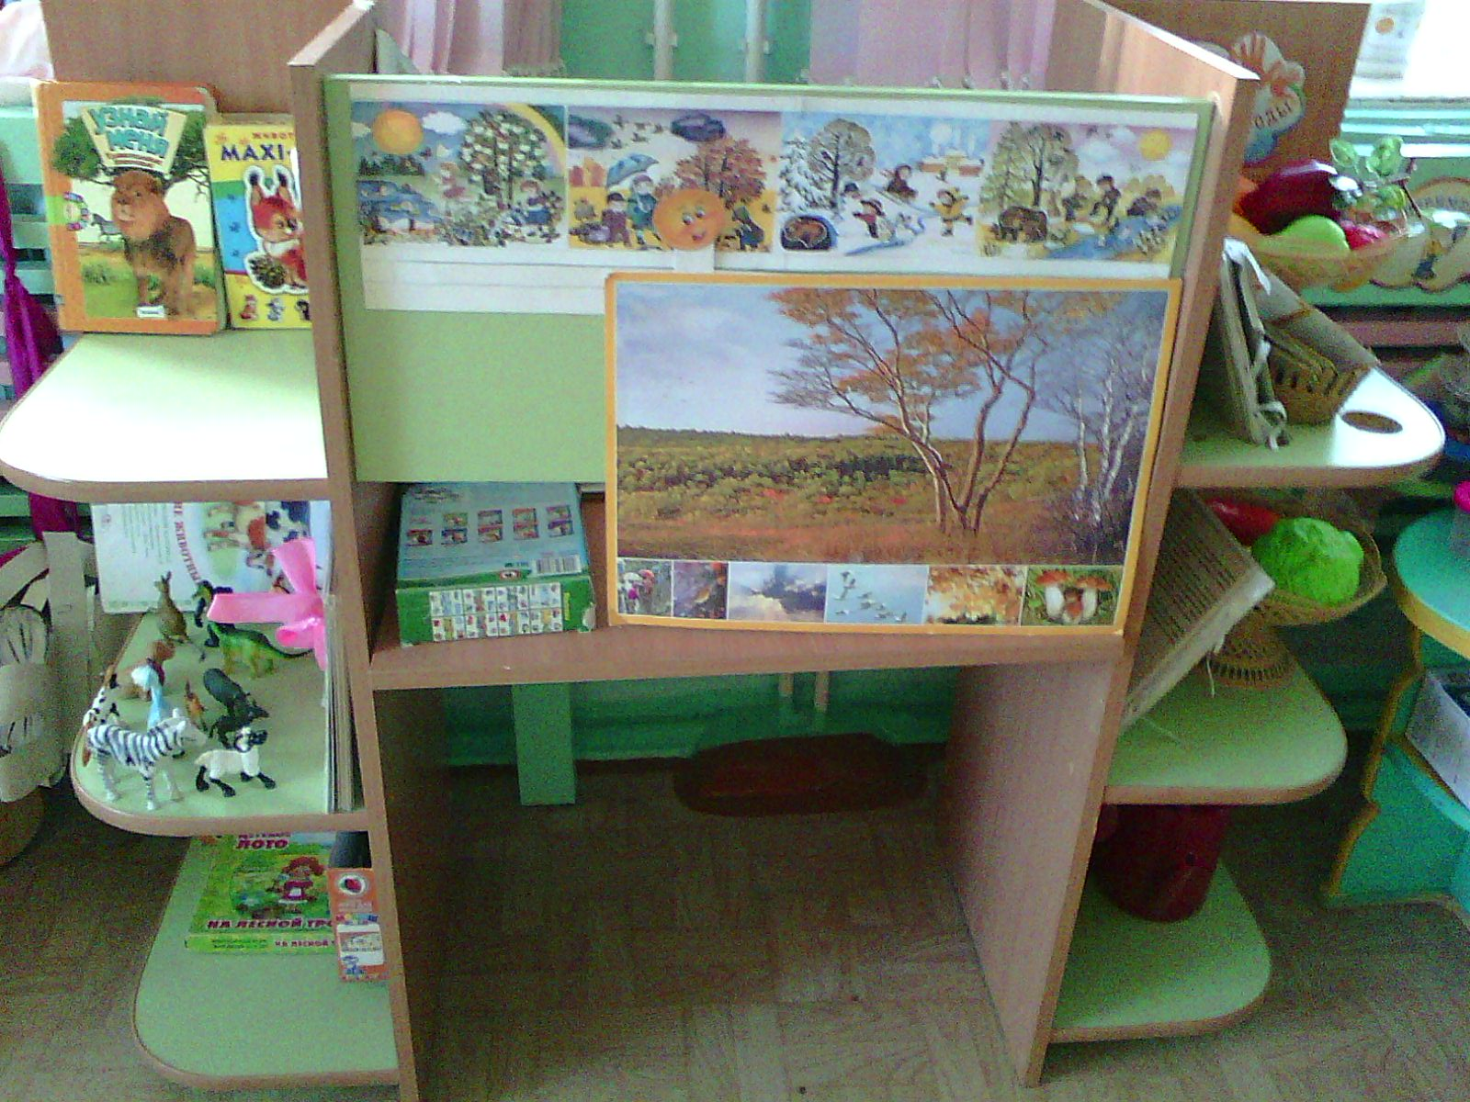
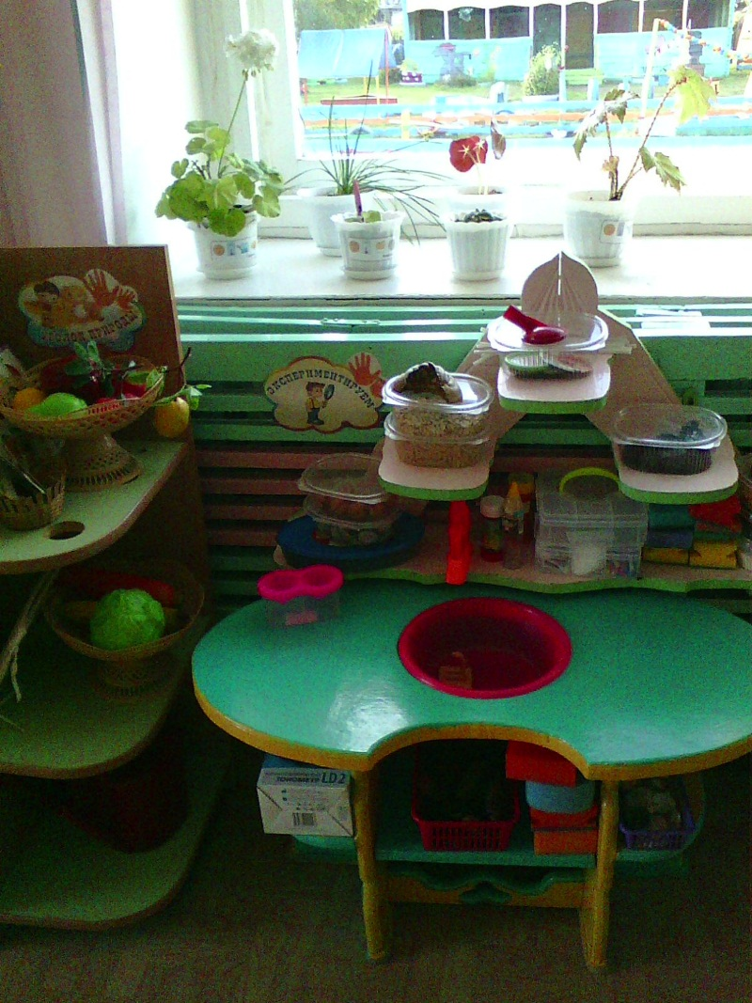

Slide 14
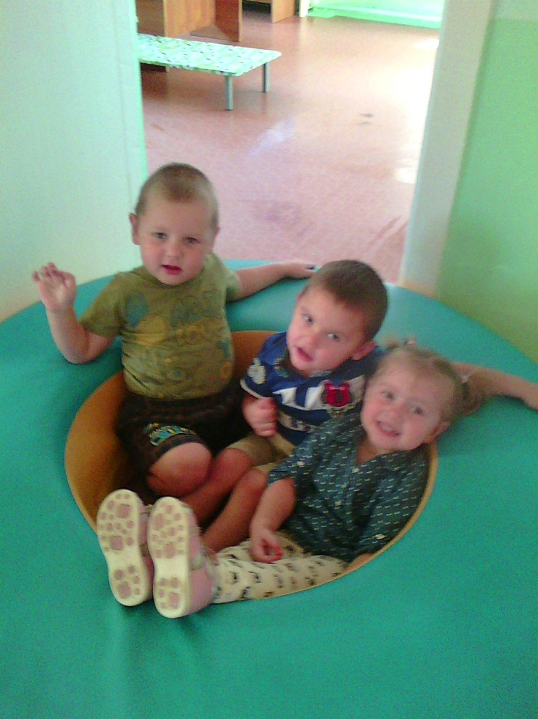
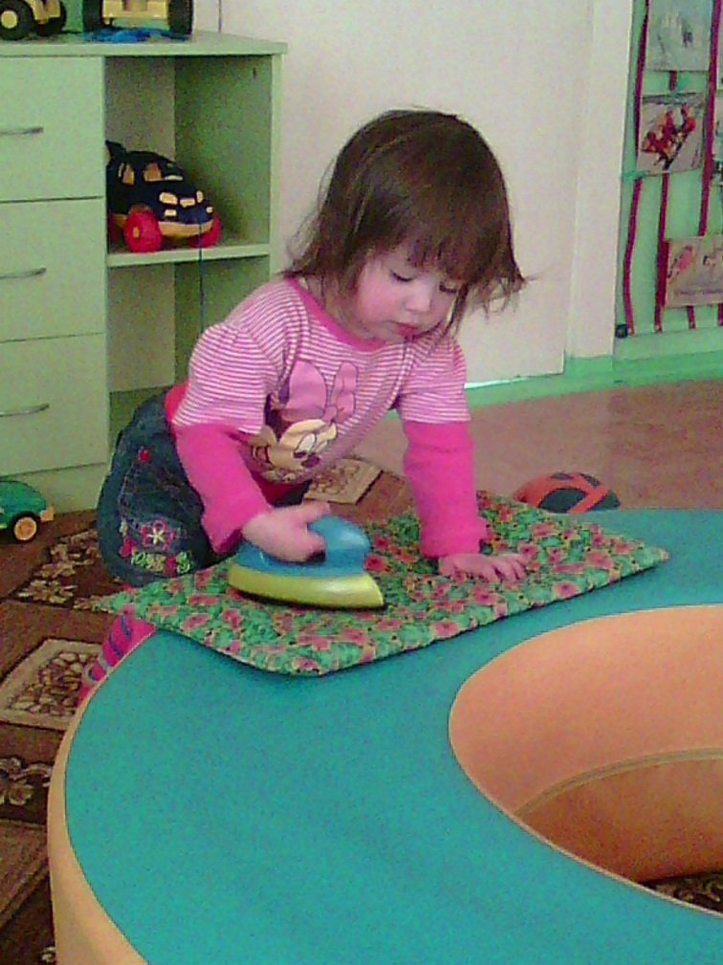
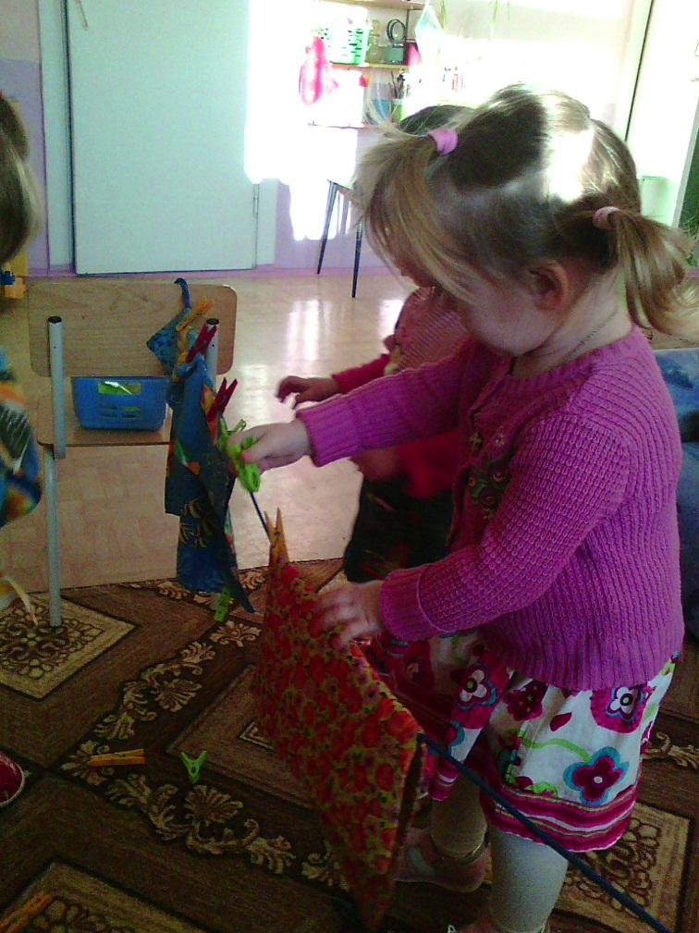
Игра – это важная часть жизни ребенка.

Slide 15
